Slide 1



MYCREDIMMO
Editer une offre
JUILLET 2019
DIRECTION DES CREDITS

Slide 2
MYCREDIMMO
EDITER UNE OFFRE
Editer une offre en SED
Editer une offre papier

Slide 3
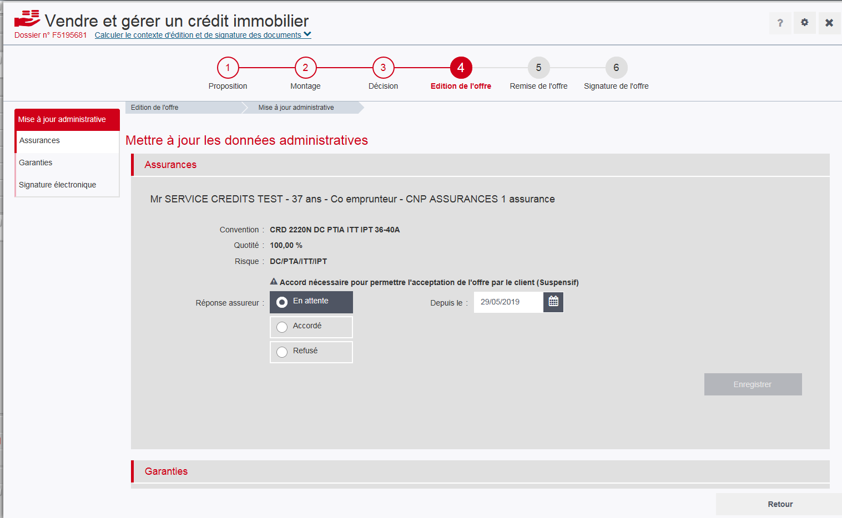
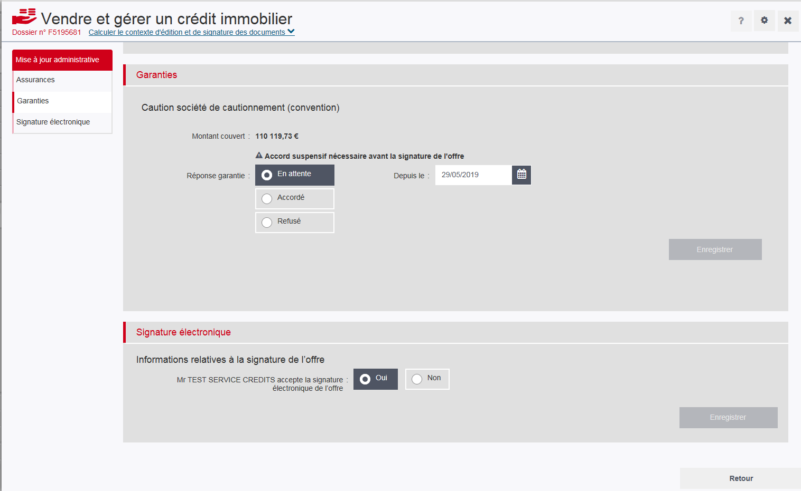
éDIter une offre en sed
Assurances et garanties doivent être accordées …
…et l’emprunteur doit avoir accepté l’édition en SED :

Slide 4
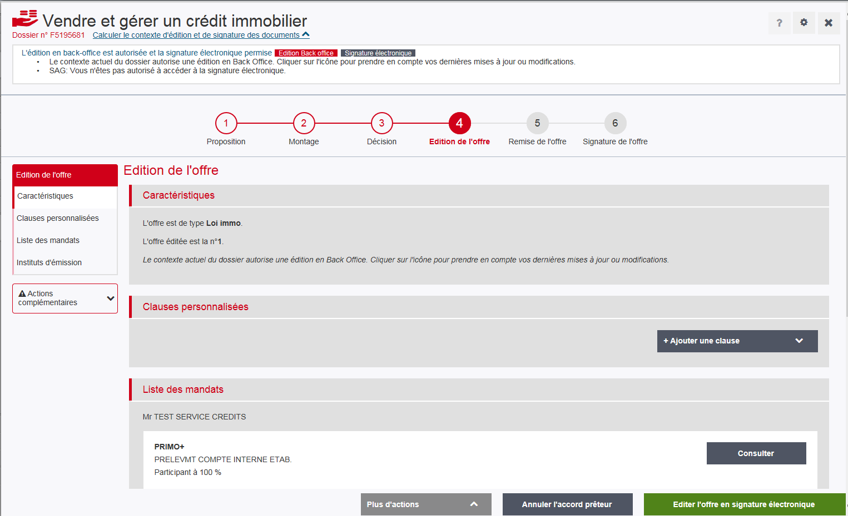

EDIter une offre sed
Je suis informé du mode d'édition possible
ainsi que l'édition en agence par ces pictogrammes
MYCREDIMMO– JUILLET 2019

Slide 5
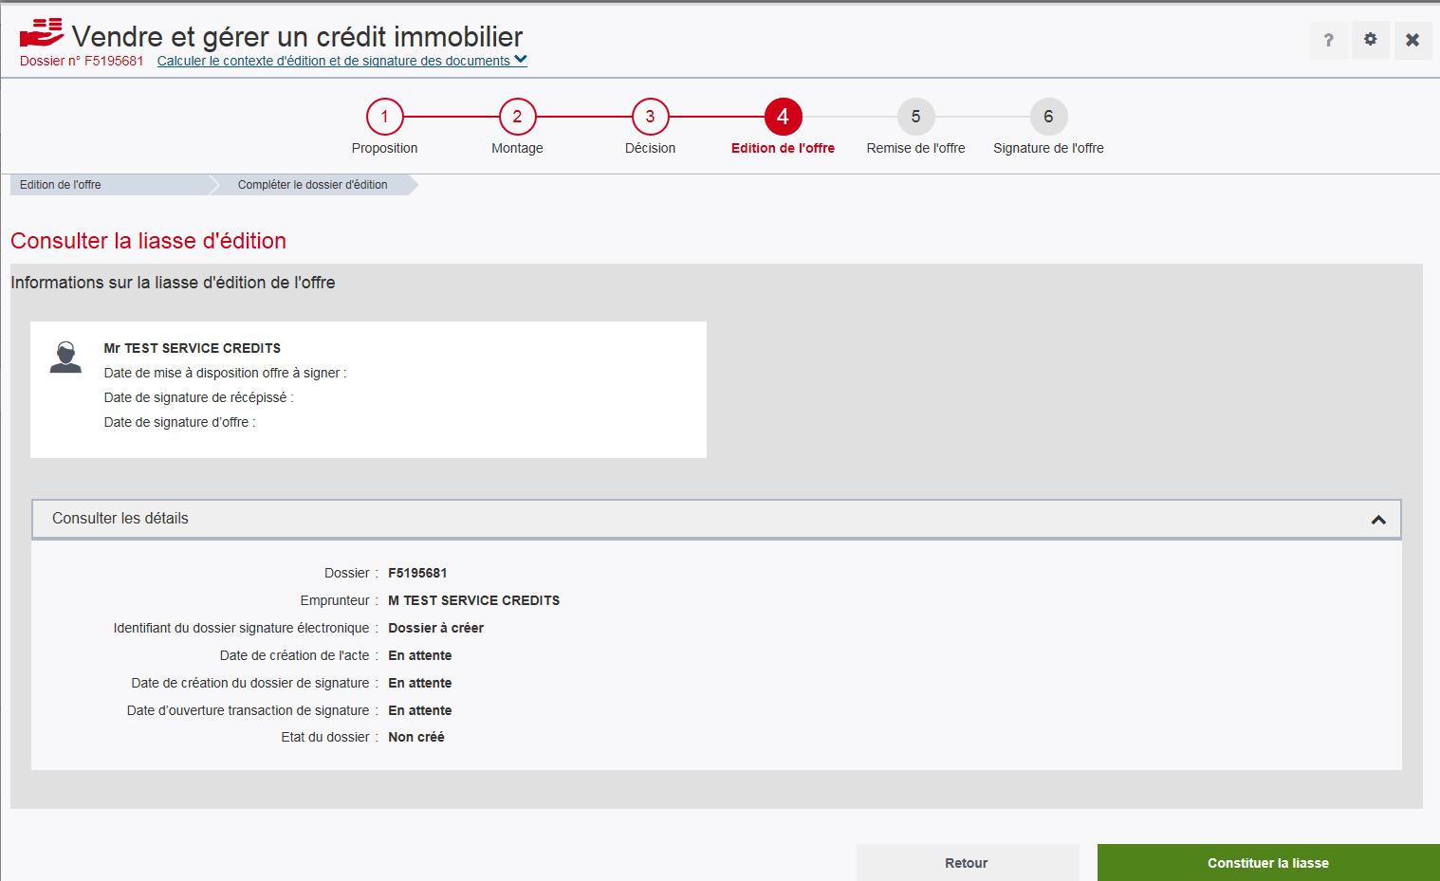
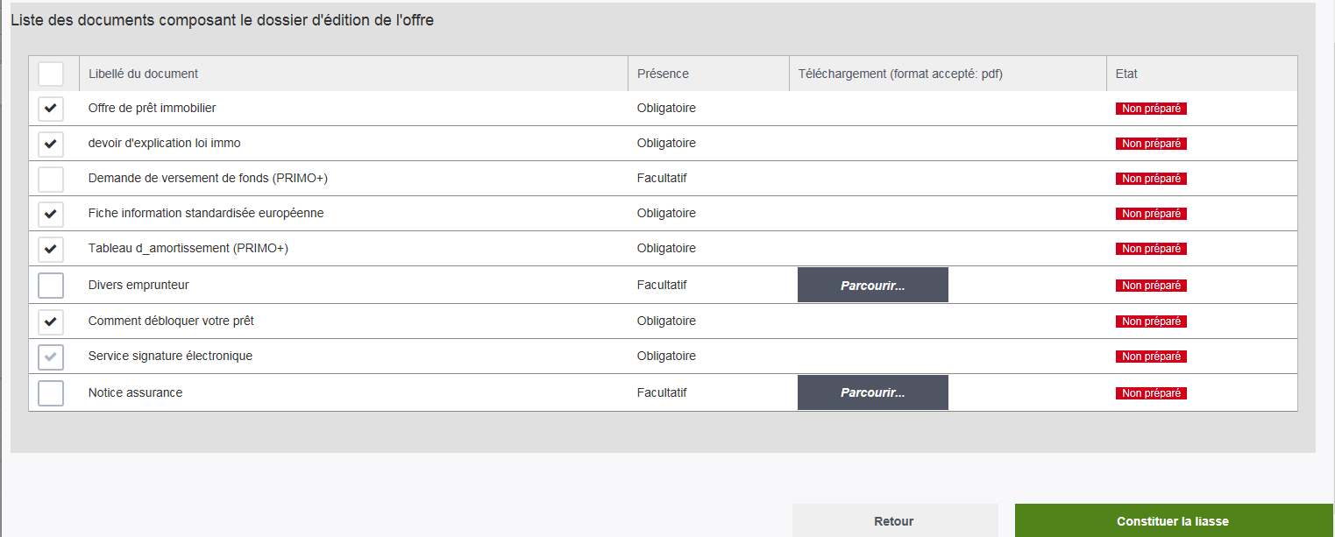
Editer une offre en sed
Je retrouve les informations concernant les dates de signature
Je retrouve les informations concernant la création de l’espace de signature

Slide 6
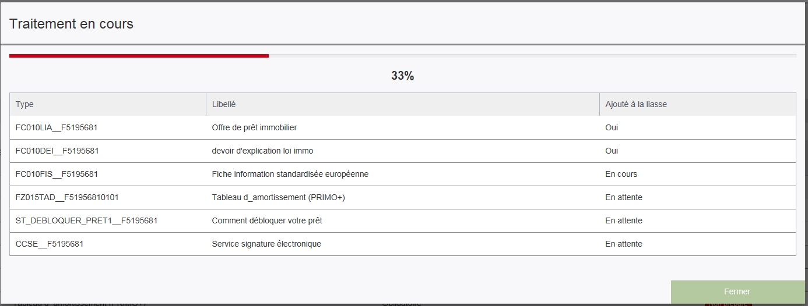
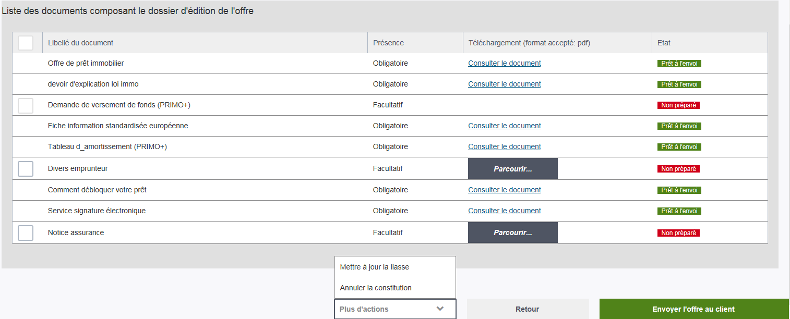

Editer une offre en sed
La liasse se constitue ...
Une fois l’offre constituée, ne pas oublier d’envoyer l’offre

Slide 7
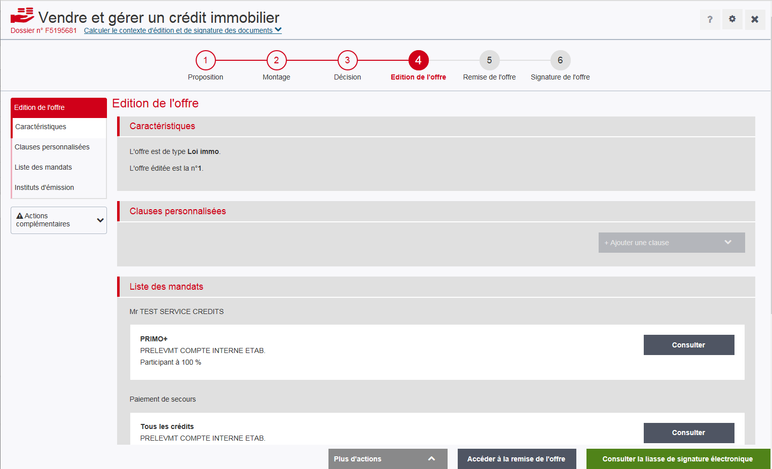
Editer une offre en sed
Je consulte la liasse et les dates de l’offre

Slide 8
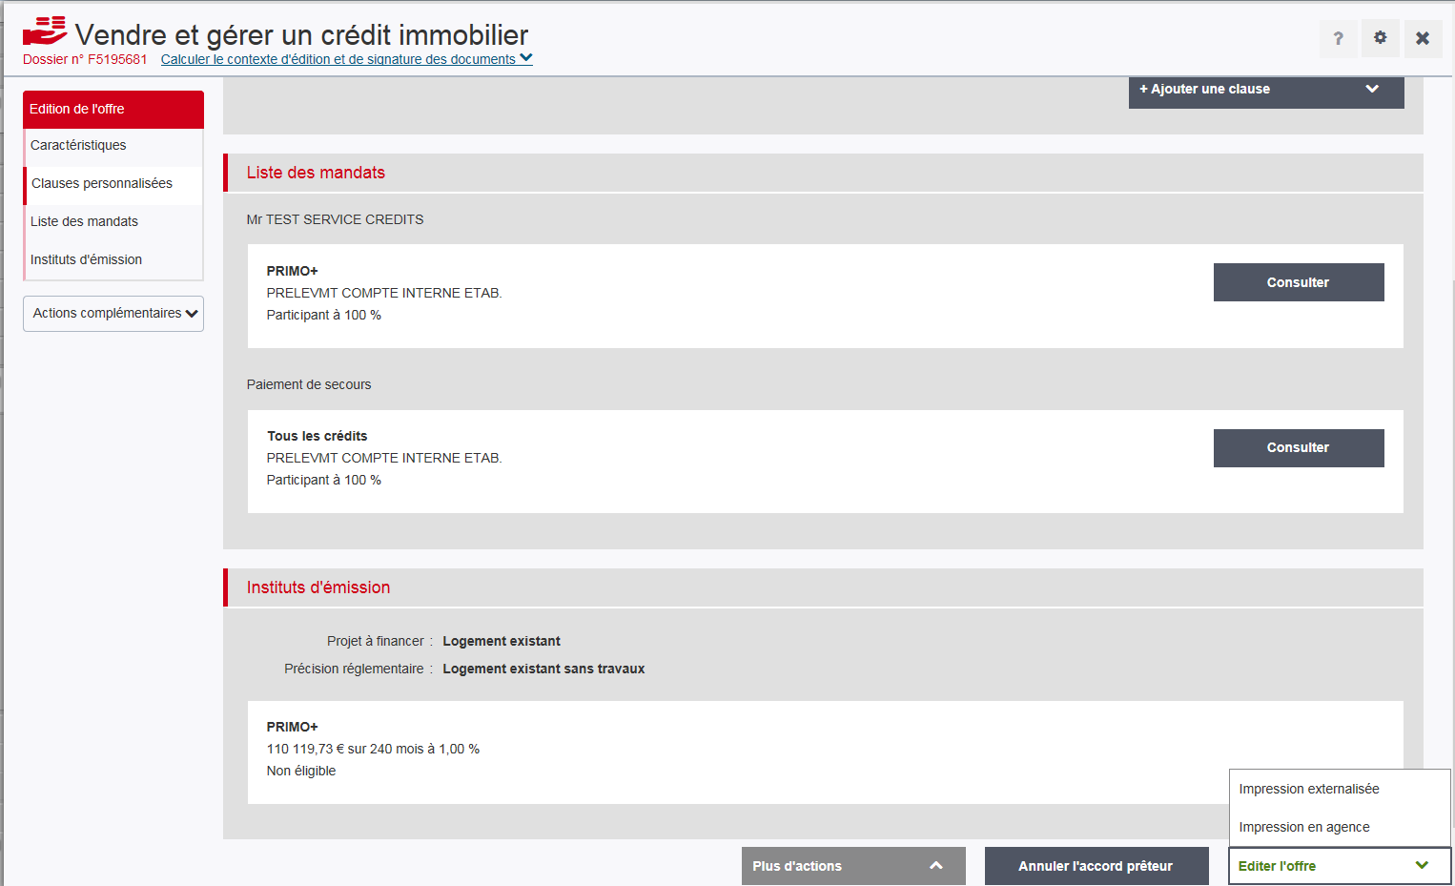
Editer une offre papier
Notre client n’est pas éligible à la SED ou n’a pas accepté l’édition en SED…
…le bouton d'Edition est adapté et propose 2 choix.
Toujours choisir :
Impression externalisée

Slide 9
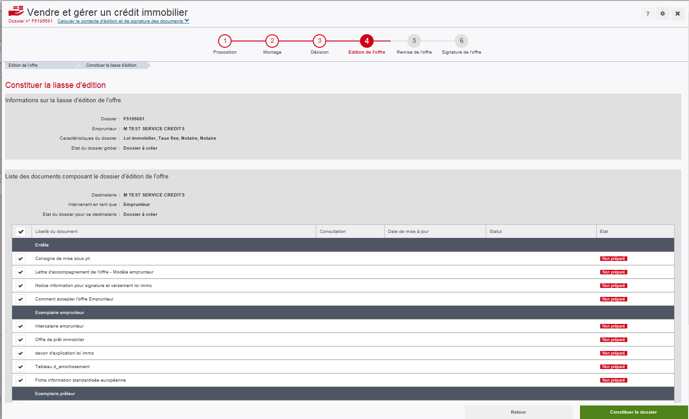
Editer une offre papier
Je constitue ma liasse ET j’envoie l’offre dans GDE Docapost en cliquant sur ce bouton :

